Slide 1
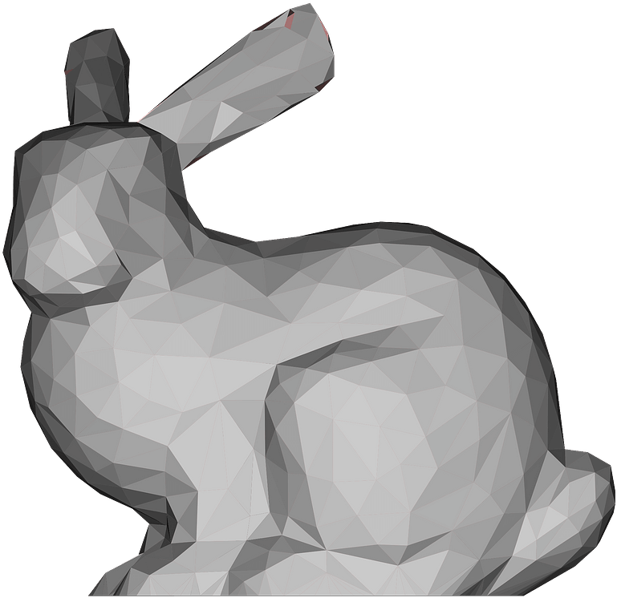
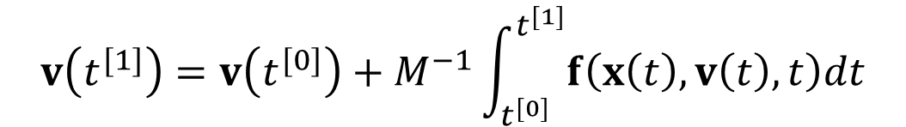
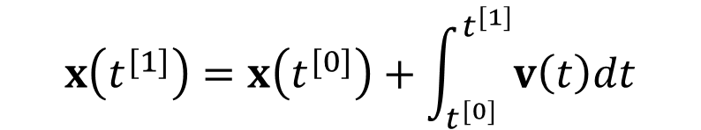
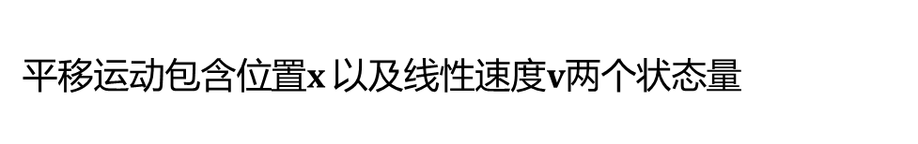


1.1 状态更新
平移运动
平移运动包含位置$x$ 以及线性速度$v$两个状态量
$$v\left(t^{[1]}\right)=v\left(t^{[0]}\right)+M^{−1}\int_{t^{[0]}}^{t^{[1]}}{f\left(x\left(t\right), v\left(t\right), t\right)dt}$$
(next)
$$x^{[1]}$$
$$x\left(t^{[1]}\right)=x\left(t^{[0]}\right)+\int_{t^{[0]} }^{t^{[1]}}{v\left(t\right)dt}$$
$$x^{[0]}$$
(current)

Slide 2
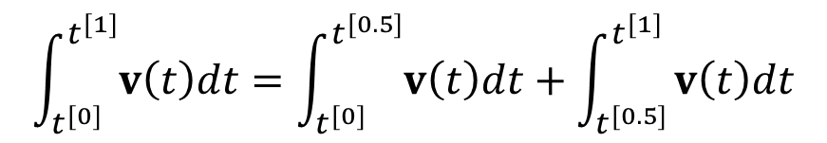


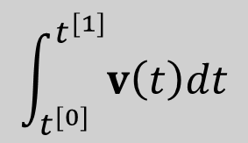
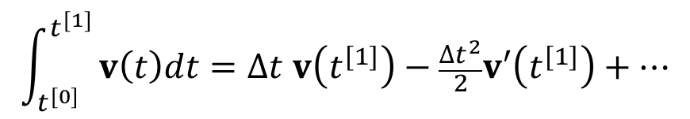


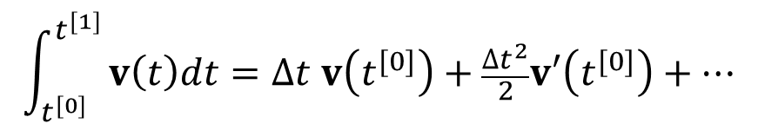
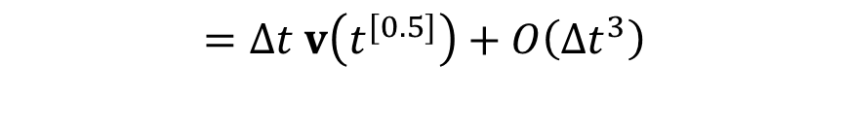

1.1 状态更新
显示积分
$$v\left(t\right)$$
$$\int_{t^{[0]} }^{t^{[1]}}{v\left(t\right)dt=∆t v\left(t^{[0]}\right)+\frac{∆t^{2}}{2}v′\left(t^{[0]}\right)+…}$$
error
$$=∆t v\left(t^{[0]}\right)+O(∆t^{2})$$
隐式积分
$$\int_{t^{[0]} }^{t^{[1]}}{v\left(t\right)dt=∆t v\left(t^{[1]}\right)−\frac{∆t^{2}}{2}v′\left(t^{[1]}\right)+…}$$
$$\int_{t^{[0]} }^{t^{[1]}}{v\left(t\right)dt}$$
error
$$=∆t v\left(t^{[1]}\right)+O(∆t^{2})$$
半隐式积分
$$\int_{t^{[0]} }^{t^{[1]}}{v\left(t\right)dt}=\int_{t^{[0]} }^{t^{[0.5]}}{v\left(t\right)dt}+\int_{t^{[0.5]} }^{t^{[1]}}{v\left(t\right)dt}$$
$$t^{[0.5]}$$
$$t^{[0]}$$
$$t^{[1]}$$
error
$$∆t$$
$$=∆t v\left(t^{[0.5]}\right)+O\left(∆t^{3}\right)$$

Slide 3
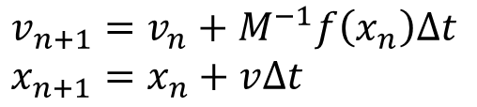
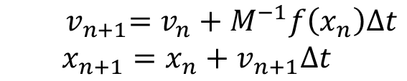
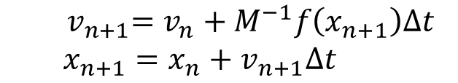
1.1 状态更新
若采用显示积分，则刚体平移运动：
$$v_{n+1}=v_{n}+M^{−1}f\left(x_{n}\right)∆t$$
$$x_{n+1}=x_{n}+v∆t$$
若采用隐式积分，则刚体平移运动：
$${ v}_{n+1}=v_{n}+M^{−1}f\left(x_{n+1}\right)∆t$$
$x_{n+1}=x_{n}+v_{n+1}∆t$
若采用半隐式积分，则刚体平移运动：
$${ v}_{n+1}=v_{n}+M^{−1}f\left(x_{n}\right)∆t$$
$x_{n+1}=x_{n}+v_{n+1}∆t$
显示
隐式

Slide 4
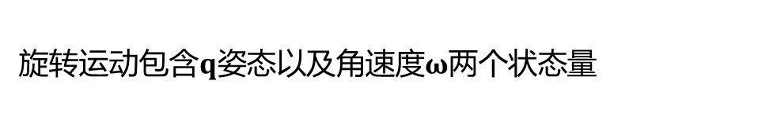





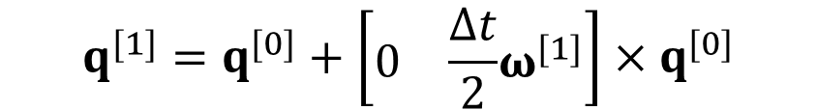
1.1 状态更新
旋转运动
旋转运动包含$q$姿态以及角速度$ω$两个状态量
$ω^{[1]}=ω^{[0]}+{∆t{(I^{[0]})}^{−1}τ}^{[0]}$
(next)
$$q^{[1]}=q^{[0]}+\left[\begin{matrix}0 & {\frac{∆t}{2}ω}^{[1]}\end{matrix}\right]×q^{[0]}$$
$$q^{[1]}$$
$$ω$$
$$q^{[0]}$$
(current)
$$\left\|ω\right\|$$

Slide 5







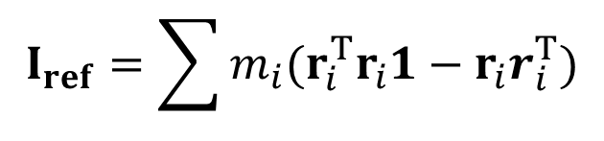
1.1 状态更新
力矩和转动惯量张量
$$f_{i}$$
$$Rr_{i}$$
$$m_{i}$$
$$r_{i}$$
$$I_{ref}=\sum{m_{i}({r_{i}^{T}r}_{i}1−{r_{i}r}_{i}^{T})}$$
$τ_{i}=$ $(Rr_{i})×f_{i}$
物体坐标系(参考)
$$τ=\sum{τ_{i}}$$
$$I=RI_{ref}R^{T}$$

Slide 6









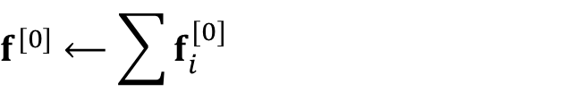






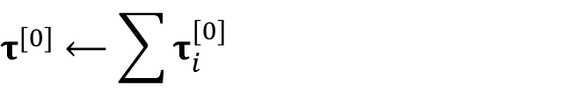


1.1 状态更新
状态更新流程
$$s^{[0]}$$
Simulator
$$s^{[1]}$$
$$R^{\left[0\right]}⟵Matrix.Rotate(q^{\left[0\right]})$$
$$τ_{i}^{\left[0\right]}⟵(R^{\left[0\right]}r_{i})×f_{i}^{[0]}$$
$$τ^{[0]}⟵\sum{τ_{i}^{[0]}}$$
$$f_{i}^{[0]}⟵Force\left(x_{i}^{\left[0\right]},v_{i}^{\left[0\right]}\right)$$
$$f^{[0]}⟵\sum{f_{i}^{[0]}}$$
$I^{[0]}⟵R^{\left[0\right]}I_{ref}{(R^{\left[0\right]})}^{T}$
$$v^{[0]}$$
$$v^{[1]}⟵v^{\left[0\right]}+∆tM^{−1}f^{[0]}$$
$$v^{[1]}$$
$$ω^{[0]}$$
$ω^{[1]}⟵ω^{[0]}+{∆t{(I^{[0]})}^{−1}τ}^{[0]}$
$$ω^{[1]}$$
$$x^{[0]}$$
$$q^{[0]}$$
$q^{[1]}⟵q^{[0]}+\left[\begin{matrix}0 & {\frac{∆t}{2}ω}^{[1]}\end{matrix}\right]×q^{[0]}$
$$x^{[1]}⟵x^{\left[0\right]}+∆tv^{[1]}$$
$$x^{[1]}$$
$$q^{[1]}$$

Slide 7
1.2 碰撞处理
基于力的碰撞更新(Force Based Update，FBD)
可以看到基于力的碰撞处理，需要计算由于物体穿透导致的碰撞力，然后根据该力求解出速度，最后根据速度更新物体的位置。由于碰撞力是作用于下一次仿真，因此会有明显的反应延迟并且难以确定合适的碰撞力，需要不断调整刚度（stiffness）参数。刚度值太小会导致物体穿透明显，而刚度值太大则容易造成物体被弹开的距离过远。

Slide 8

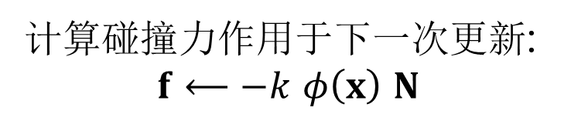
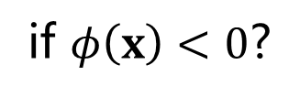


1.2 碰撞处理
具体实现
判断顶点是否位于物体内部，若位于内部则计算碰撞力。碰撞力的方向为$φ\left(x\right)$的梯度方向，力的大小与穿透距离和刚度线性相关。
yes
计算碰撞力作用于下一次更新:
$f⟵−k$ $φ\left(x\right)$ $N$
if $φ\left(x\right)<0$?
no
Done
刚度(stiffness)
$$N=∇φ\left(x\right)$$
内部
$$−φ\left(x\right)$$
外部
曲面
$$x$$
8

Slide 9
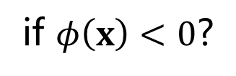




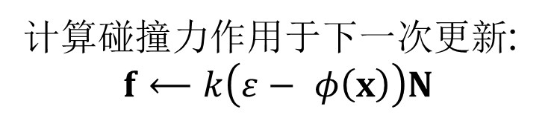
1.2 碰撞处理
设置一个碰撞缓冲$ε$能够更好的处理碰撞，在缓冲区便产生反向推力阻止物体继续运动，减少出现物体穿透的情况。但无法完全避免物体之间发生穿透。
yes
计算碰撞力作用于下一次更新:
$$f⟵k\left(ε− φ\left(x\right)\right)N$$
if $φ\left(x\right)<0$?
no
Done
$$N=∇φ\left(x\right)$$
$ε−φ\left(x\right)$
$$x$$
$$ε$$

Slide 10
2.1 PBD基本原理
与基于力的方法先求解力再根据力的值进行数值积分不同，PBD（Position Based Dynamics）先根据物理运动构建约束，然后对约束进行投影得出位置信息，并依此更新速度值。不同的约束关系可以模拟出不同材质的物体。
与基于力的碰撞处理不同，在PBD方法中，当检测到两个物体发生穿透时，直接根据碰撞约束修正物体位置，使物体不发生穿透，然后根据位置更新速度信息。这种处理方式没有反应延迟，能保证仿真过程中物体不发生穿透。

Slide 11
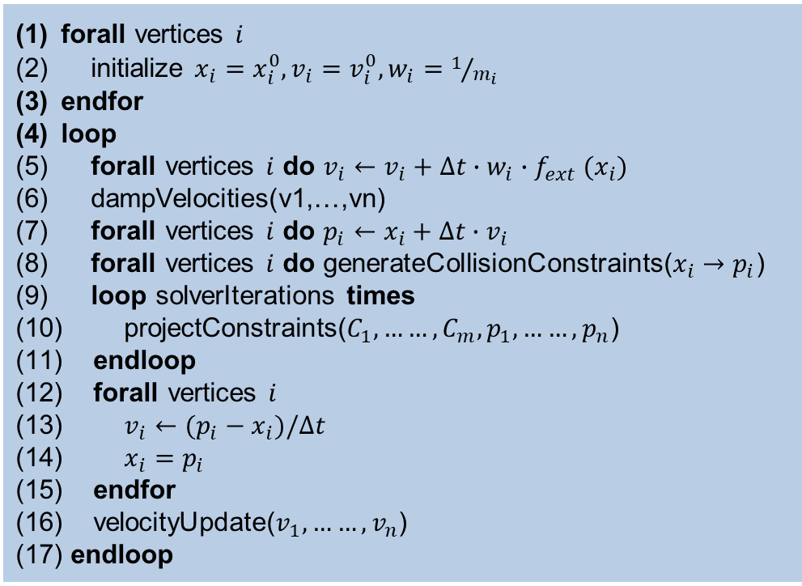
2.1 PBD基本原理
在PBD算法中，运动的物体由$N$个顶点和$M$个约束组成。顶点$i∈[1,…,N]$的质量为$m_{i}$，位置为$x_{i}$，速度为$v_{i}$，每个约束有以下性质：
（1）约束的基数为$n_{j}$，即第$j$个约束所影响的顶点数目为$n_{j}$个（2）约束函数$Cj:R^{3nj}→R$（3）受约束影响的顶点索引值集合$\left\{i_{1},…,i_{nj}\right\},i_{k}∈[1,…,N]$（4）每个约束都有对应的刚性参数$k_{j}∈[0,1]$
forall vertices $i$
initialize $x_{i}=x_{i}^{0},v_{i}=v_{i}^{0},w_{i}=1/{m_{i}}$
endfor
loop
forall vertices $i$ do $v_{i}←v_{i}+∆t∙w_{i}∙f_{ext} (x_{i})$
dampVelocities(v1,…,vn)
forall vertices $i$ do $p_{i}←x_{i}+∆t∙v_{i}$
forall vertices $i$ do generateCollisionConstraints($x_{i}→p_{i}$)
loop solverIterations times
projectConstraints($C_{1},……,C_{m},p_{1},……,p_{n}$)
endloop
forall vertices $i$
$v_{i}←(p_{i}−x_{i})/∆t$
$x_{i}=p_{i}$
endfor
velocityUpdate($v_{1},……,v_{n}$)
endloop
对顶点的位置、速度和质量倒数进行初始化
在无约束作用下，预测计算力$f_{ext}$在的作用下的速度
添加阻尼的作用，模拟物体在运动时的速度衰减
生成碰撞约束，确保不发生穿透
约束投影。根据这些约束做迭代求解，得到服从给定约束的顶点位置
根据摩擦系数(friction)和恢复系数(restitution)更新速度

Slide 12
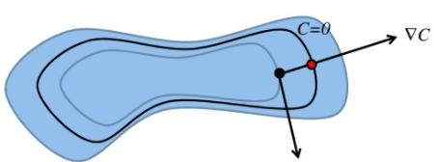


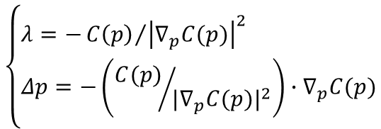
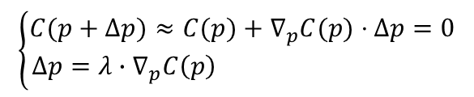
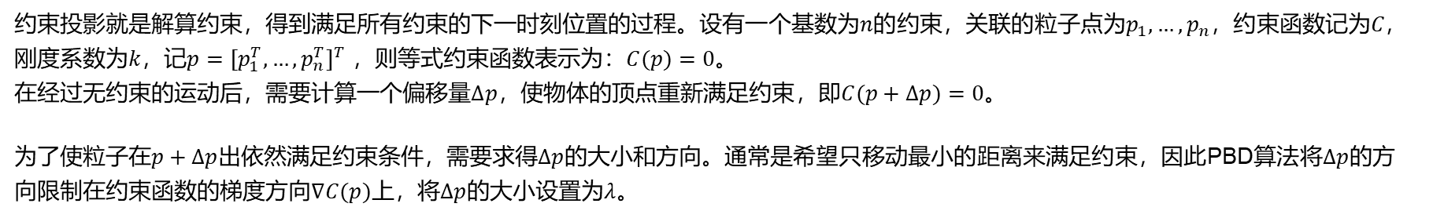
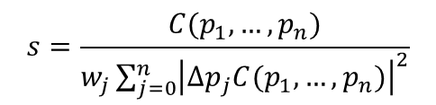
2.1 PBD基本原理
约束投影
约束投影就是解算约束，得到满足所有约束的下一时刻位置的过程。设有一个基数为$n$的约束，关联的粒子点为$p_{1},…,p_{n}$，约束函数记为$C，$刚度系数为$k，$记$p{=[p_{1}^{T},…,p_{n}^{T}]}^{T}，$则等式约束函数表示为：$C(p)=0$。
在经过无约束的运动后，需要计算一个偏移量$∆p$，使物体的顶点重新满足约束，即$C(p+Δp)=0$。
为了使粒子在$p+Δp$出依然满足约束条件，需要求得$Δp$的大小和方向。通常是希望只移动最小的距离来满足约束，因此PBD算法将$Δp$的方向限制在约束函数的梯度方向$∇C(p)$上，将$Δp$的大小设置为$λ$。
$$\left\{\begin{aligned}λ=−{C\left(p\right)}/{{\left|∇_{p}C(p)\right|}^{2}} \\ Δp=−\left({C(p)}/{{|∇_{p}C(p)|}^{2}}\right)∙∇_{p}C(p)\end{aligned}\right.$$
$$\left\{\begin{aligned}C(p+Δp)≈C(p)+∇_{p}C(p)⋅Δp=0 \\ Δp=λ∙∇_{p}C\left(p\right) \end{aligned}\right.$$
具体到某一个顶点所需的位移${Δp}_{i}$为：
$${Δp}_{i}=−s∙w_{i}∙∇_{p_{i}}C(p_{1},…,p_{n})$$
$$s=\frac{C(p_{1},…,p_{n})}{w_{j}\sum_{j=0}^{n}{{\left|\left.{Δp}_{j}C(p_{1},…,p_{n})\right|\right.}^{2}}}$$

Slide 13
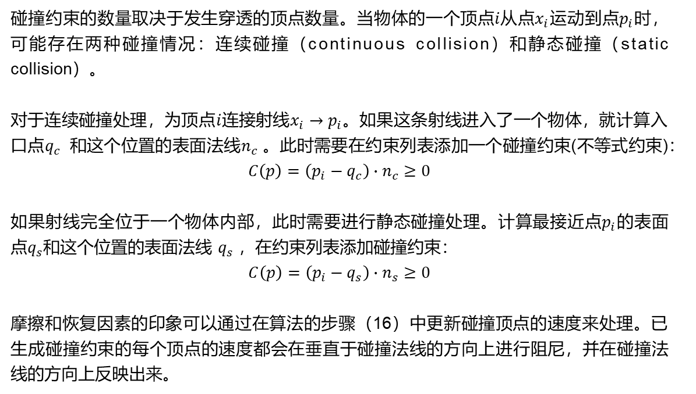
2.2 常用约束
碰撞约束
碰撞约束的数量取决于发生穿透的顶点数量。当物体的一个顶点$i$从点$x_{i}$运动到点$p_{i}$时，可能存在两种碰撞情况：连续碰撞（continuous collision）和静态碰撞（static collision）。
对于连续碰撞处理，为顶点$i$连接射线$x_{i}→p_{i}$。如果这条射线进入了一个物体，就计算入口点$q_{c}$ 和这个位置的表面法线$n_{c}$。此时需要在约束列表添加一个碰撞约束(不等式约束)：
$$C\left(p\right)=\left(p_{i}−q_{c}\right)∙n_{c}≥0$$
如果射线完全位于一个物体内部，此时需要进行静态碰撞处理。计算最接近点$p_{i}$的表面点$q_{s}$和这个位置的表面法线 $q_{s}$ ，在约束列表添加碰撞约束：
$$C\left(p\right)=\left(p_{i}−q_{s}\right)∙n_{s}≥0$$
摩擦和恢复因素的印象可以通过在算法的步骤（16）中更新碰撞顶点的速度来处理。已生成碰撞约束的每个顶点的速度都会在垂直于碰撞法线的方向上进行阻尼，并在碰撞法线的方向上反映出来。
Notes:
在另一个物体外部而 在另一个物体内部； 都在另一个物体内部；

Slide 14
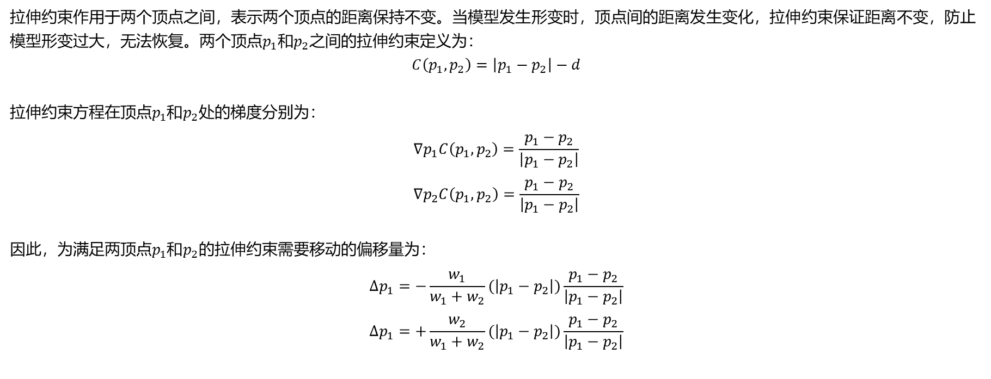




2.2 常用约束
拉伸(距离)约束
拉伸约束作用于两个顶点之间，表示两个顶点的距离保持不变。当模型发生形变时，顶点间的距离发生变化，拉伸约束保证距离不变，防止模型形变过大，无法恢复。两个顶点$p_{1}和p_{2}$之间的拉伸约束定义为：
$$C\left(p_{1},p_{2}\right)=\left|p_{1}−p_{2}\right|−d$$
拉伸约束方程在顶点$p_{1}和p_{2}$处的梯度分别为：
$$∇p_{1}C\left(p_{1},p_{2}\right)=\frac{p_{1}−p_{2}}{\left|p_{1}−p_{2}\right|}$$
$$∇p_{2}C\left(p_{1},p_{2}\right)=\frac{p_{1}−p_{2}}{\left|p_{1}−p_{2}\right|}$$
因此，为满足两顶点$p_{1}和p_{2}$的拉伸约束需要移动的偏移量为：
$$∆p_{1}=−\frac{w_{1}}{w_{1}+w_{2}}(\left|p_{1}−p_{2}\right|)\frac{p_{1}−p_{2}}{\left|p_{1}−p_{2}\right|}$$
$$∆p_{1}=+\frac{w_{2}}{w_{1}+w_{2}}(\left|p_{1}−p_{2}\right|)\frac{p_{1}−p_{2}}{\left|p_{1}−p_{2}\right|}$$
$$p_{1}$$
$$p_{1}^{new}$$
$$p_{2}^{new}$$
$$p_{2}$$

Slide 15
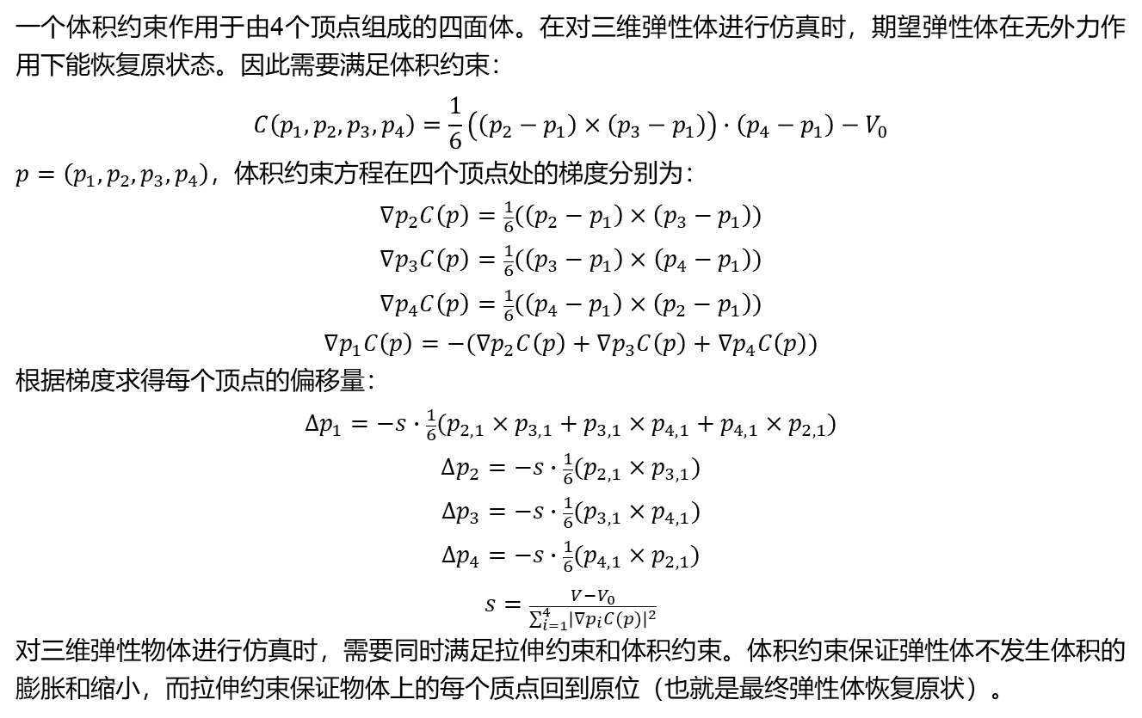




2.2 常用约束
体积约束
一个体积约束作用于由4个顶点组成的四面体。在对三维弹性体进行仿真时，期望弹性体在无外力作用下能恢复原状态。因此需要满足体积约束：
$$C\left(p_{1},p_{2},p_{3},p_{4}\right)=\frac{1}{6}\left(\left({p_{2}−p}_{1}\right)×\left({p_{3}−p}_{1}\right)\right)∙\left({p_{4}−p}_{1}\right)−V_{0}$$
$p=\left(p_{1},p_{2},p_{3},p_{4}\right)，$体积约束方程在四个顶点处的梯度分别为：
$$∇p_{2}C\left(p\right)=\frac{1}{6}(\left({p_{2}−p}_{1}\right)×\left({p_{3}−p}_{1}\right))$$
$$∇p_{3}C\left(p\right)=\frac{1}{6}(\left({p_{3}−p}_{1}\right)×\left({p_{4}−p}_{1}\right))$$
$$∇p_{4}C\left(p\right)=\frac{1}{6}(\left({p_{4}−p}_{1}\right)×\left({p_{2}−p}_{1}\right))$$
$$∇p_{1}C\left(p\right)=−(∇p_{2}C\left(p\right)+∇p_{3}C\left(p\right)+∇p_{4}C\left(p\right))$$
根据梯度求得每个顶点的偏移量：
$$∆p_{1}=−s∙\frac{1}{6}(p_{2,1}×p_{3,1}+p_{3,1}×p_{4,1}+p_{4,1}×p_{2,1})$$
$$∆p_{2}=−s∙\frac{1}{6}(p_{2,1}×p_{3,1})$$
$$∆p_{3}=−s∙\frac{1}{6}(p_{3,1}×p_{4,1})$$
$$∆p_{4}=−s∙\frac{1}{6}(p_{4,1}×p_{2,1})$$
$$s=\frac{V−V_{0}}{\sum_{i=1}^{4}{{\left|∇p_{i}C(p)\right|}^{2}}}$$
对三维弹性物体进行仿真时，需要同时满足拉伸约束和体积约束。体积约束保证弹性体不发生体积的膨胀和缩小，而拉伸约束保证物体上的每个质点回到原位（也就是最终弹性体恢复原状）。
$$p_{4}$$
$$p_{1}$$
$$p_{3}$$
$$p_{2}$$

Slide 16

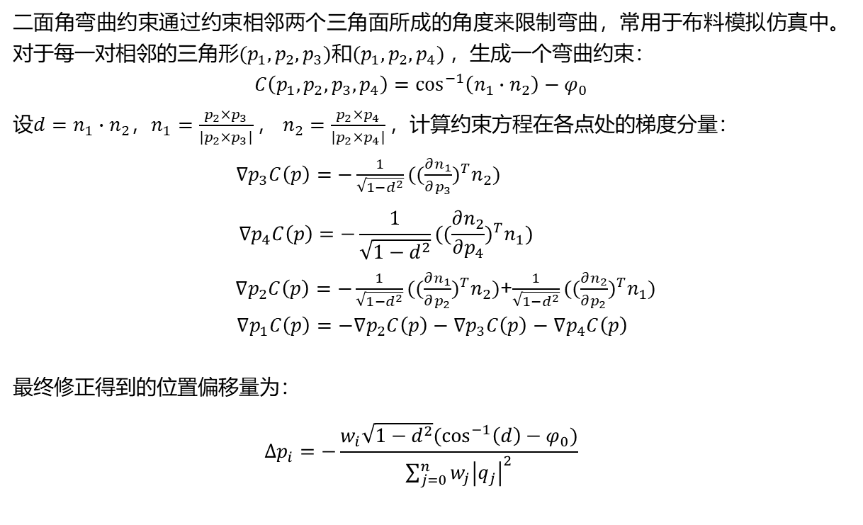






2.2 常用约束
弯曲约束
二面角弯曲约束通过约束相邻两个三角面所成的角度来限制弯曲，常用于布料模拟仿真中。
对于每一对相邻的三角形$(p_{1},p_{2},p_{3})$和$(p_{1},p_{2}, p_{4}) ，$生成一个弯曲约束：
$$C\left(p_{1},p_{2},p_{3},p_{4}\right)=\cos^{−1}\left(n_{1}∙n_{2}\right)−φ_{0}$$
设$d=$ $n_{1}∙n_{2}$，$n_{1}=\frac{p_{2}×p_{3}}{\left|\left.p_{2}×p_{3}\right|\right.}，$ $n_{2}=\frac{p_{2}×p_{4}}{\left|\left.p_{2}×p_{4}\right|\right.}，$计算约束方程在各点处的梯度分量：
$∇p_{3}C\left(p\right)=−\frac{1}{\sqrt{1−d^{2}}}({(\frac{∂n_{1}}{∂p_{3}})}^{T}n_{2})$
$$∇p_{4}C\left(p\right)=−\frac{1}{\sqrt{1−d^{2}}}({(\frac{∂n_{2}}{∂p_{4}})}^{T}n_{1})$$
$∇p_{2}C\left(p\right)=−\frac{1}{\sqrt{1−d^{2}}}({(\frac{∂n_{1}}{∂p_{2}})}^{T}n_{2})$+$\frac{1}{\sqrt{1−d^{2}}}({(\frac{∂n_{2}}{∂p_{2}})}^{T}n_{1})$
$∇p_{1}C\left(p\right)=−∇p_{2}C\left(p\right)−∇p_{3}C\left(p\right)−$ $∇p_{4}C\left(p\right)$
最终修正得到的位置偏移量为：
$$∆p_{i}=−\frac{w_{i}\sqrt{1−d^{2}}(\cos^{−1}\left(d\right)−φ_{0})}{\sum_{j=0}^{n}{{w_{j}\left|\left.q_{j}\right|\right.}^{2}}}$$
$$p_{4}$$
$$p_{3}$$
$$n_{2}$$
$$n_{1}$$
$$θ$$
$$p_{2}$$
$$p_{1}$$
Notes:
在另一个物体外部而 在另一个物体内部； 都在另一个物体内部；

Slide 17
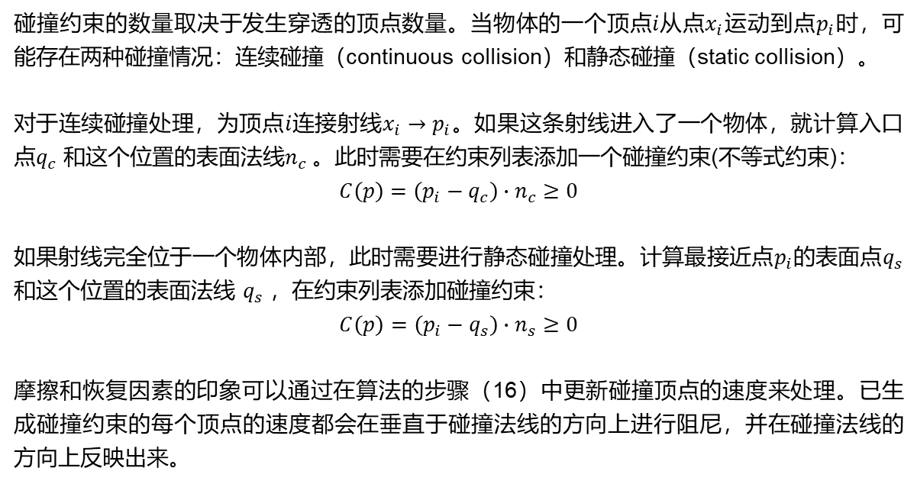
2.2 常用约束
密度约束
碰撞约束的数量取决于发生穿透的顶点数量。当物体的一个顶点$i$从点$x_{i}$运动到点$p_{i}$时，可能存在两种碰撞情况：连续碰撞（continuous collision）和静态碰撞（static collision）。
对于连续碰撞处理，为顶点$i$连接射线$x_{i}→p_{i}$。如果这条射线进入了一个物体，就计算入口点$q_{c}$ 和这个位置的表面法线$n_{c}$。此时需要在约束列表添加一个碰撞约束(不等式约束)：
$$C\left(p\right)=\left(p_{i}−q_{c}\right)∙n_{c}≥0$$
如果射线完全位于一个物体内部，此时需要进行静态碰撞处理。计算最接近点$p_{i}$的表面点$q_{s}$和这个位置的表面法线 $q_{s}$ ，在约束列表添加碰撞约束：
$$C\left(p\right)=\left(p_{i}−q_{s}\right)∙n_{s}≥0$$
摩擦和恢复因素的印象可以通过在算法的步骤（16）中更新碰撞顶点的速度来处理。已生成碰撞约束的每个顶点的速度都会在垂直于碰撞法线的方向上进行阻尼，并在碰撞法线的方向上反映出来。
Notes:
在另一个物体外部而 在另一个物体内部； 都在另一个物体内部；

Slide 18

2.2 常用约束
Spatial Hashing
Edge-triangle pairs
Discrete Collision Detection (DCD)
Colliding Pairs
$${\{x,x}^{new}\}$$
or
or
Bounding Volume Hierarchy (BVH)
Vertex-triangle and Edge-edge pairs
Continuous Collision Detection (CCD)
Broad-Phase Collision Culling
Narrow-Phase Collision Test

Slide 19

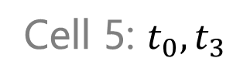
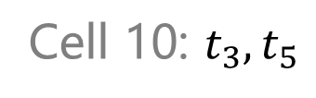

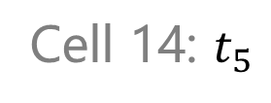

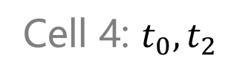
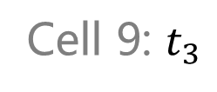
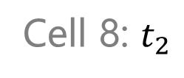
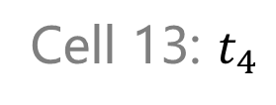

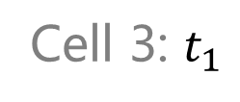

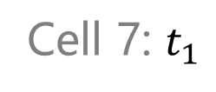
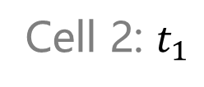
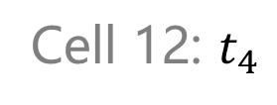

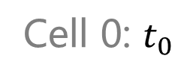
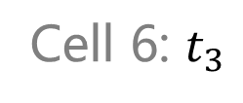
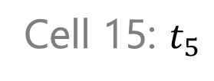
2.2 常用约束
Spatial partitioning divides the space by a grid and stores objects into grid cells.
12
13
14
15
$$t_{4}$$
Cell 12: $t_{4}$
Cell 13: $t_{4}$
Cell 14: $t_{5}$
Cell 15: $t_{5}$
$$t_{5}$$
8
9
10
11
Cell 8: $t_{2}$
Cell 9: $t_{3}$
Cell 10: $t_{3}, t_{5}$
Cell 11:
$$t_{2}$$
4
5
$$t_{3}$$
6
7
Cell 4: $t_{0},t_{2}$
Cell 5: $t_{0}, t_{3}$
Cell 6: $t_{3}$
Cell 7: $t_{1}$
$$t_{0}$$
0
1
2
3
$$t_{1}$$
Cell 0: $t_{0}$
Cell 1:
Cell 2: $t_{1}$
Cell 3: $t_{1}$

Slide 20

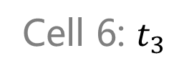
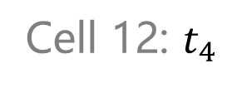

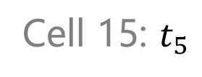















Spatial Partitioning
Spatial partitioning divides the space by a grid and stores objects into grid cells.
12
13
14
15
$$t_{4}$$
Cell 12: $t_{4}$
Cell 13: $t_{4}$
Cell 14: $t_{5}$
Cell 15: $t_{5}$
$$t_{5}$$
8
9
10
11
Cell 8: $t_{2}$
Cell 9: $t_{3}$
Cell 10: $t_{3}, t_{5}$
Cell 11:
$$t_{2}$$
4
5
$$t_{3}$$
6
7
Cell 4: $t_{0},t_{2}$
Cell 5: $t_{0}, t_{3}$
Cell 6: $t_{3}$
Cell 7: $t_{1}$
$$t_{0}$$
0
1
2
3
$$t_{1}$$
Cell 0: $t_{0}$
Cell 1:
Cell 2: $t_{1}$
Cell 3: $t_{1}$

Slide 21
2.2 常用约束
A
E
B
F
C
D
G
I
H
J
A
B
C
D
E
F
G
H
I
J

Slide 22
2.2 常用约束
Process_Node(A)
{
For every A’s child: B
Process_Node(B)
For every A’s children pair <B, C>
if B and C intersect
Process_Pair(B, C)
}
Process_Pair(B, C)
{
For every B’s child: B’
For every C’s child: C’
if B’ and C’ intersect
Process_Pair(B’, C’)
}
A
B
C
D
E
F
G
H
I
J

Slide 23










2.2 常用约束
DCD tests if any intersection exists in each state at discrete time instant: $x^{[0]}$, $x^{[1]}$, …
To a triangle mesh, the basic test is edge-triangle intersection test.
$$\left(\left(1−t\right)x_{a}+tx_{b}−x_{0}\right)∙{x_{10}×x}_{20}=0$$
$$x_{a}$$
Edge-plane
intersection
$$t=\frac{x_{0a}∙{x_{10}×x}_{20}}{x_{ba}∙{x_{10}×x}_{20}}$$
$$x_{2}$$
If $t∈[0, 1]$
$$x(t)$$
$$x\left(t\right)=\left(1−t\right)x_{a}+tx_{b}$$
Inside?
$$x_{0}$$
$$x_{1}$$
Test if $x(t)$ is inside (Lecture 2, page 18)
$$x_{b}$$
If Yes
Intersection

Slide 24












2.2 常用约束
CCD tests if any intersection exists between two states: $x^{[0]}$ and $x^{[1]}$.
To a triangle mesh, there two basic tests: vertex-triangle and edge-edge tests.
$$x_{30}(t)∙{x_{10}\left(t\right)×x}_{20}(t)=0$$
$$x_{3}$$
$$v_{2}$$
Co-planar
test
$$at^{3}+bt^{2}+ct+d=0$$
$$x_{2}$$
$$v_{3}$$
If $t∈[0, 1]$
$$v_{0}$$
Test if $x_{3}(t)$ is now inside of triangle
made by $x_{0}(t)$, $x_{1}(t)$ and $x_{2}(t)$
Inside?
$$x_{0}$$
$$x_{1}$$
$$v_{1}$$
If Yes
Intersection

Slide 25












2.2 常用约束
CCD tests if any intersection exists between two states: $x^{[0]}$ and $x^{[1]}$.
To a triangle mesh, there two basic tests: vertex-triangle and edge-edge tests.
$$x_{30}(t)∙{x_{10}\left(t\right)×x}_{20}(t)=0$$
$$v_{2}$$
Co-planar
test
$$x_{3}$$
$$at^{3}+bt^{2}+ct+d=0$$
$$x_{2}$$
$$v_{3}$$
If $t∈[0, 1]$
$$v_{0}$$
Test if the two edges $x_{2}(t)x_{3}(t)$ and $x_{0}(t)x_{1}(t)$ intersect inside
Inside?
$$x_{0}$$
$$x_{1}$$
$$v_{1}$$
If Yes
Intersection

Slide 26
Forward, Always Progressing

Slide 27
















Projection (by Jacobi)
$$x_{j}$$
For $k=0…K$
For every vertex $i$
$$x_{j}^{new}$$
$$x_{i}^{new}⟵0$$
$$n_{i}⟵0$$
For every edge $e=\{i,j\}$
$$x_{i}^{new}⟵x_{i}^{new}+x_{i}−\frac{1}{2}\left(\left\|x_{i}− x_{j}\right\|−L_{e}\right)\frac{x_{i}− x_{j}}{\left\|x_{i}− x_{j}\right\|}$$
$$x_{i}^{new}$$
$$x_{j}^{new}⟵x_{j}^{new}+x_{j}+\frac{1}{2}\left(\left\|x_{i}− x_{j}\right\|−L_{e}\right)\frac{x_{i}− x_{j}}{\left\|x_{i}− x_{j}\right\|}$$
$$x_{i}$$
$$n_{i}⟵n_{i}+1$$
$$n_{j}⟵n_{j}+1$$
For every vertex $i$
$$φ(x)=\left\|x_{i}− x_{j}\right\|−L=0$$
$$x_{i}⟵(x_{i}^{new}+{αx}_{i})/(n_{i}+α)$$

